Slide 1
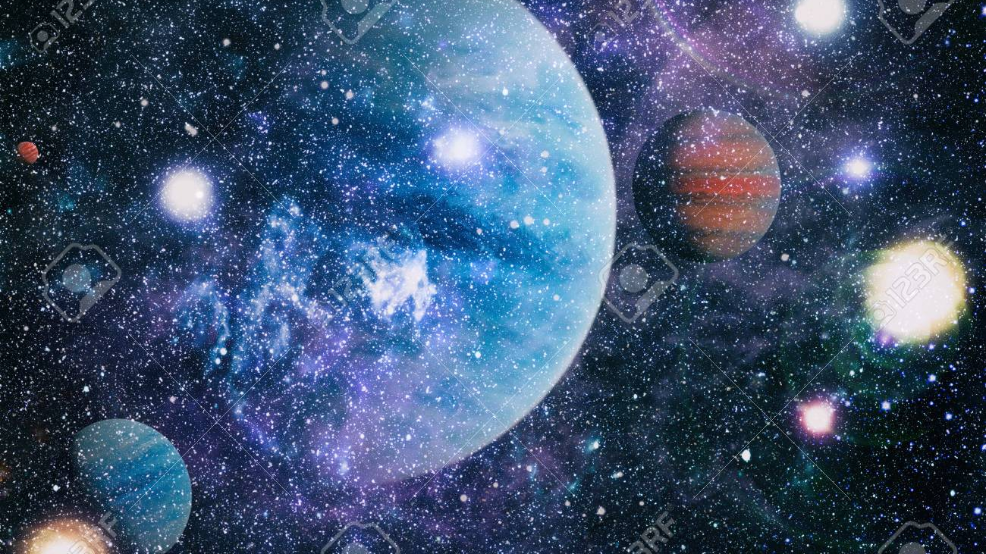

«La materia vivente e non vivente»
Classe III F- Plesso Fra’ Siciliano
Doc. Romano Vincenzo

Slide 2
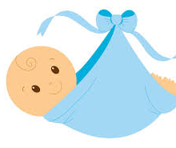
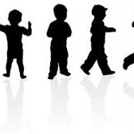
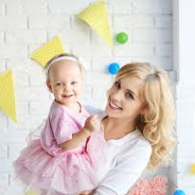
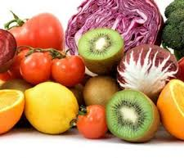
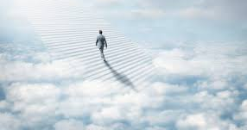
Tutto ciò che ci circonda è materia ed in scienze si definisce materia tutto ciò che occupa uno spazio ed ha un peso.
Quindi tutto ciò che tocchiamo, vediamo e misuriamo è materia. E’ materia la penna con cui scrivi, lo schermo del computer, i lacci delle scarpe, la cartella, la mela, l’acqua che bevi, il cane che accarezzi.
Ma la materia può essere animata o inanimata e quindi possiamo parlare di materia vivente e non vivente.
Ricordiamo alcune caratteristiche dei viventi:
I viventi:
1) Nascono,
2) Si nutrono,
3) Crescono,
4) Si riproducono,
5) Muoiono.
Essi sono inoltre in grado di reagire agli stimoli ( il caldo, il freddo, la fame, la necessità di mettersi al sicuro, quella di trovare un compagno,…)
1
3
4
2
5

Slide 3
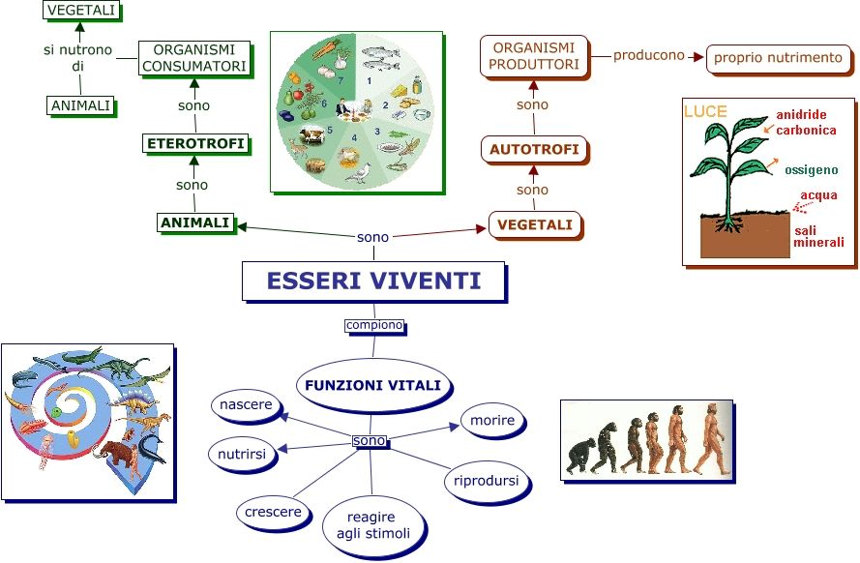
Quindi i viventi hanno un ciclo vitale, compiono delle funzioni vitali, proviamo a ripetere quanto letto alla pag. 114 seguendo la parte blu della mappa.
Aggiungiamo, al discorso, che i viventi possono essere sia animali che vegetali.

Slide 4
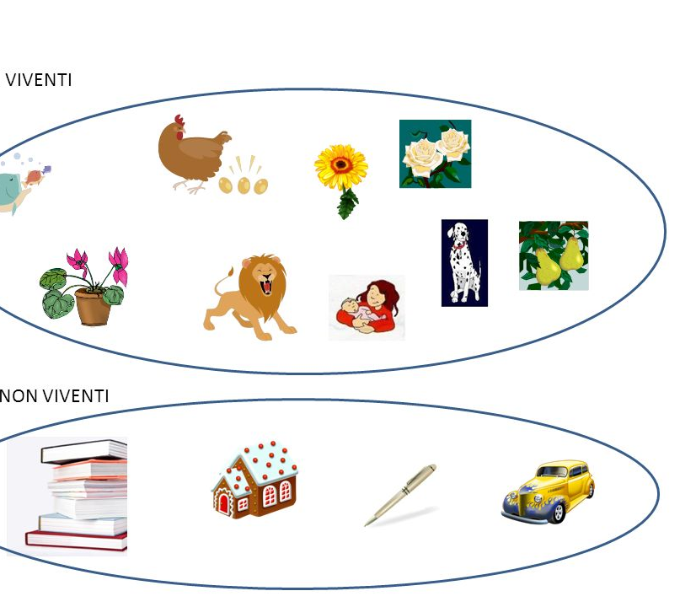
Ma cos’ è la materia non vivente?
Il terreno, le rocce, il vetro non hanno bisogno di cibo visto che non crescono, non si muovono e non sono capaci di riprodursi, essi possono spezzarsi, frantumarsi, consumarsi fino a diventare polvere ma non hanno un ciclo vitale.
La materia non vivente però è utile alla vita dei viventi poiché un seme non potrebbe generare una pianta se non avesse il terreno e l’acqua disposizione.
-Leggi le informazioni alla pag. 115 del libro
-Svolgi l’attività proposta seguendo attentamente il comando.
Buon lavoro !

Slide 5
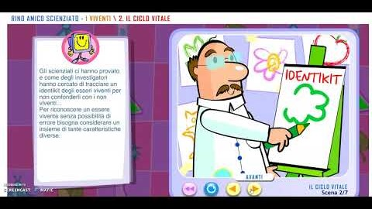
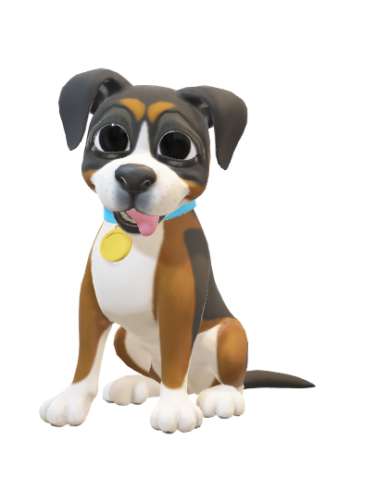
Ed ora ascoltate attentamente quello che vi racconta questo video.

